Slide 1
自主防災会 提出書類チェックリスト
必ず提出
自主防災会訓練等報告書 (様式第５号)
令和６年度(令和６年４月～令和７年３月)に行った防災訓練について記入してください。
※訓練を行っていない場合でも、「実績なし」として団体名を記入し、必ず提出してください。
変更される場合 提出
1.新年度にかけて、役員変更されますか？
はい
いいえ
生駒市自主防災会変更届出書 (様式第７号)
※変更内容がわかるように、記入例を参考に提出してください。
２.役員変更に伴い、組織編成表に変更がありますか？
はい
いいえ
最新の自主防災会「組織編成表」の写し
※最新の「組織編成表」のコピー等を提出してください。
代表者、規約とも令和７年５月度の新体制確認会以降に変更し、別途報告いたします。
3.自主防災会の会則に変更がありますか？
はい
いいえ
最新の自主防災会「会則」の写し
※最新の「会則」のコピー等を提出してください。
すべて「いいえ」
自主防災会訓練等報告書(様式第５号)のみ提出してください。
提出期限 ： 令和７年４月３０日（水）必着
〒６３０-０２８８
奈良県生駒市東新町８番３８号
生駒市役所
防災安全課 防災係
提出方法 ： 郵送、ＦＡＸ、メール、窓口、
WEBフォーム いずれか
問合せ先 :
生駒市役所 防災安全課 防災係
ＴＥＬ 0743-74-1111
ＦＡＸ 0743-74-1196
メール disaster@city.ikoma.lg.jp
[内線3110～3112]
《 キリトリ線 》
郵送にて提出する際、宛名としてご利用ください。

Slide 2
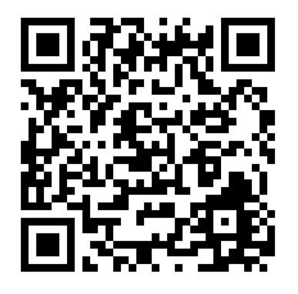
参考
自主防災会 関連書類リスト
書類名 | 概要 | 提出期限 （目安）
自主防災会訓練等報告書 | 各年度に実施した訓練の日時・種類・参加人数について報告 | 毎年4月末日
生駒市自主防災会変更届出書 | 会長・会則等の変更について報告 | 毎年4月末日 （他随時）
自主防災会訓練等年間計画書 | 当該年度の年間予定を報告（未定の場合はその旨記載） ※職員派遣の日程予約ではありません。 | 毎年7月末日
防災訓練等計画書兼職員派遣等依頼書 | 職員派遣や物資提供、公園の占有等が必要な場合、必ず事前に提出 | 概ね訓練実施日の1か月前まで
資機材等更新追加整備補助金事前協議書 | 資機材等更新追加整備補助金を希望される場合、必ず事前に金額を算定し、書類を提出 | 毎年7月末日
自主防災会補助金交付申請書・実績報告書・交付請求書 | 補助金の交付を受ける場合、物品購入前の申請が必要です ※購入後の申請はできません | 随時 （ただし物品購入前に限る）
避難所キーボックス暗証番号・防災コンテナ鍵保管者報告書 | 避難所キーボックス暗証番号封筒及び防災コンテナの鍵について、保管者を変更した場合、速やかに報告 | 随時
防災資材等使用願 | 防災倉庫等の物資について、使用したい場合に申請 | 随時
※提出期限はあくまでも目安です。
ご不明な点がございましたら、防災安全課にご相談ください。
オンライン申請 WEBフォームはこちらから
上記のうち、押印不要の書類はオンライン申請が可能です。
自主防災会に関する申請をまとめておりますので、スマートフォンまたはパソコンにてご確認ください。
https://www.city.ikoma.lg.jp/0000000915.html#link-online

